Slide 1
Lotka-Volterra Mudel
Maria Arpo

Slide 2
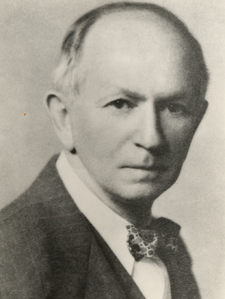
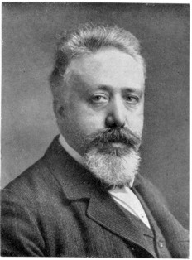
Lotka-Volterra mudel ehk kiskja-saaklooma mudel
Ameerika biofüüsik Alfred James Lotka
Itaalia matemaatik Vito Volterra

Slide 3
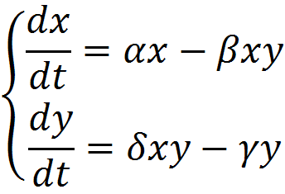


Lotka-Volterra võrrandid
y – kiskja arvukus
x – saaklooma arvukus
t – aeg
; – kiskja ja saagi arvukuse muutumine ajas
α, β, γ, δ – parameetrid, mis iseloomustavad kahe populatsiooni vastasmõju

Slide 4
Eeldused
Saaklooma populatsiooni toidulaud on piiramatu.
Kiskja populatsiooni toiduvarud sõltuvad täielikult saaklooma populatsiooni suurusest.
Populatsiooni muutumise määr on proportsio-naalne tema suurusega.
Keskkonnatingimused ei muutu protsessi käigus ühe liigi kasuks ja geneetiline kohanemine on nii aeglane, et selle võib vaatluse alt välja jätta.

Slide 5



Saaklooma võrrand:
– saaklooma arvukuse kasv kiskja puudumisel
– kiskja mõju saaklooma liigile
Saagi arvukuse muutus ajas avaldub tema enda kasvu ja jahi tulemusena toimuva arvukuse vähenemise vahena.

Slide 6



Kiskja võrrand:
– kiskja arvukuse kasv
– kiskja arvukuse vähenemine saagi puudumisel
Kiskja arvukuse muutus ajas avaldub juurdekasvu ja loomuliku surma vahena.

Slide 7
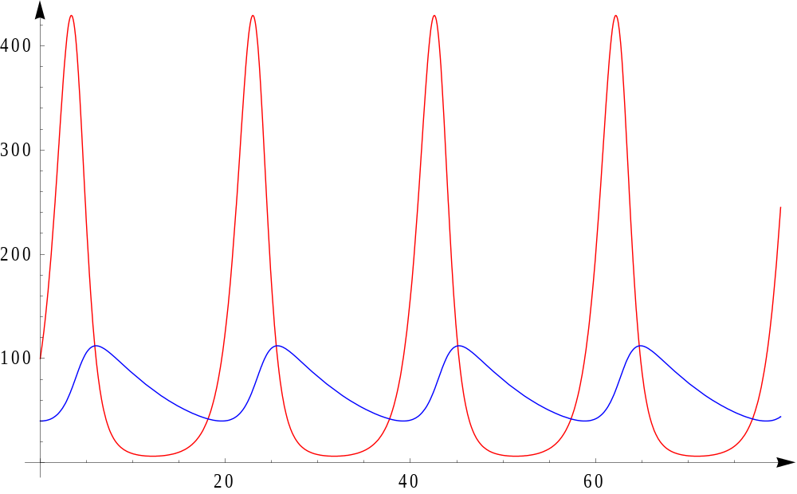
Võrrandite lahendid on perioodilised
arvukus
Saakloom
Kiskja
aeg

Slide 8
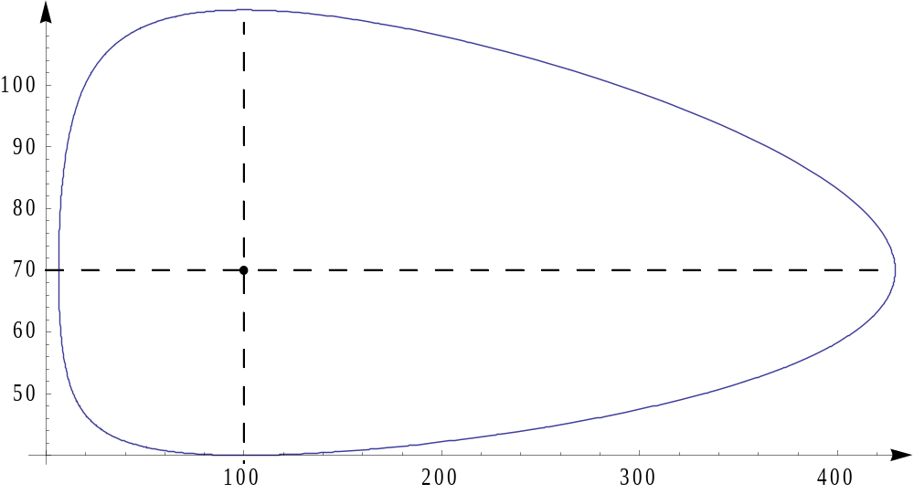
Lahendeid saab esitada ka faasidiagrammina
kiskja
saakloom

Slide 9



Süsteemi tasakaal
Leidub 2 tasakaalupunkti
Kummagi populatsiooni tase ei muutu, kui mõlemad tuletised on võrdsed nulliga
Tasakaalupunktid:

Slide 10
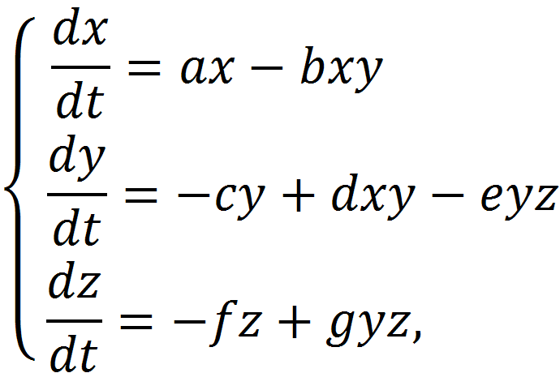
Kolme liigi toiduahel
a, b, c, d on ümbertähistatult α, β, γ, δ esialgses kahe liigi Lotka-Volterra mudelis
e – kiskja z mõju liigile y
f – kiskja z loomulik surm saagi puudumisel
g – kiskja z populatsiooni kasv saagi olemasolu korral

Slide 11




Süsteemi tasakaal
Leidub 2 tasakaalupunkti:
ja
Tasakaalupunkti erijuhtum ehk .

Slide 12
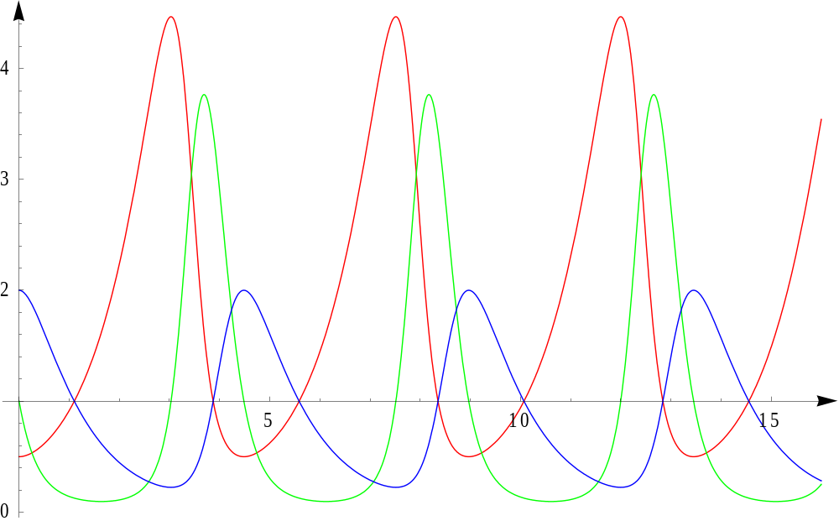
ga = fb
z(t)
y(t)
x(t)
arvukus
aeg

Slide 13
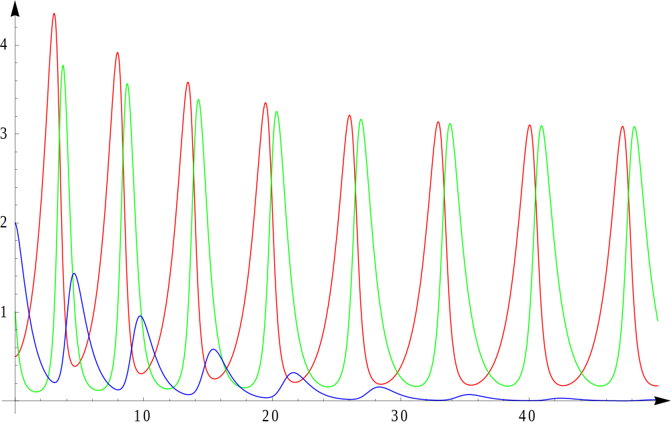
ga < fb
arvukus
z(t)
y(t)
x(t)
aeg

Slide 14
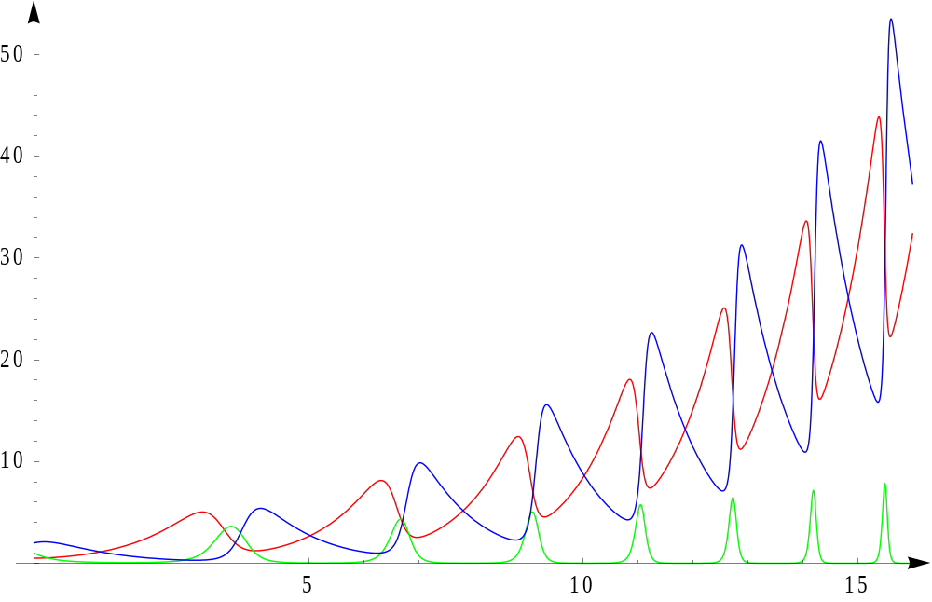
ga >fb
arvukus
z(t)
y(t)
x(t)
aeg

Slide 15
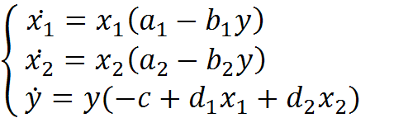
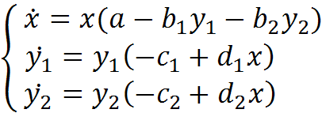
2+1 – dimensioonilised süsteemid
Kahe saaklooma – ühe kiskja süsteem:
Kahe kiskja – ühe saaklooma süsteem:

Slide 16
Tänan tähelepanu eest!

